Slide 1
Robótica Educacional como Auxílio nas Disciplinas de Programação
Daiane Mendes de Oliveira
dnmendes76@gmail.com

Slide 2
Agenda
Introdução
Linguagem de Programação Visual
Robótica Educacional
O Projeto
Demonstração
Referências
Notes:
Apresentação dos conceitos básicos de Programação Linear e Pesquisa Operacional; Modelagem matemática de problemas do cotidiano; Resolução de pequenos modelos utilizando o octave;

Slide 3
Introdução

Slide 4
Introdução
Programação
Lógica de Programação é a técnica de desenvolver algoritmos para atingir determinados objetivos dentro de certas regras que são adaptados para a Linguagem de Programação utilizada pelo programador para construir seu software.
Notes:
Programação no sentido de planejamento

Slide 5
Introdução
Contexto
O ensino de programação é obrigatório na maioria dos cursos de graduação na área da Computação. Em especial, a disciplina de Fundamentos de Programação, está presente no primeiro semestre dos cursos de Tecnologia da Informação e Comunicação (TICs).

Slide 6
Introdução
Justificativa
Os alunos em geral tem uma dificuldade natural em compreender e aplicar a lógica de programação, visto não ser uma matéria comum no Ensino Médio.
Notes:
Significa buscar técnicas para seleção das melhores alternativas, tornar ótimo, alcançar os objetivos desejados.

Slide 7
Linguagem de
Programação
Visual

Slide 8
Linguagem de Programação Visual
Em computação, uma linguagem de programação visual (VPL) é qualquer linguagem de programação que permite aos usuários criar programas manipulando elementos do programa graficamente, em vez de especificá-los textualmente.

Slide 9


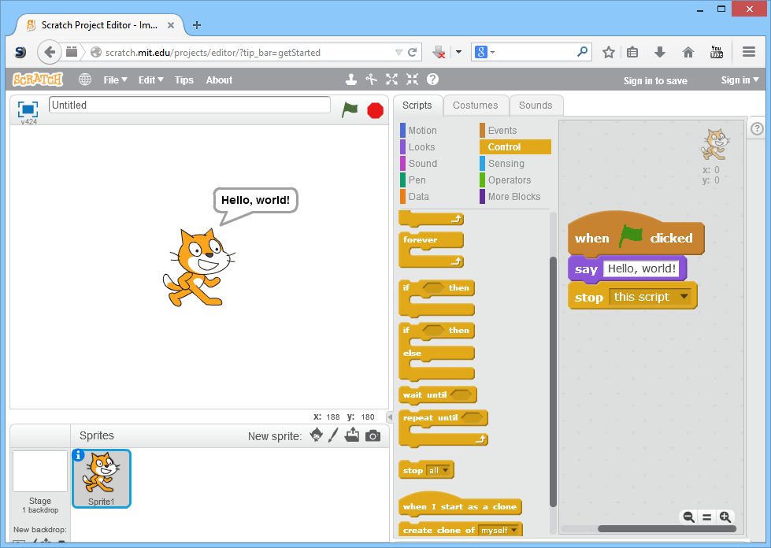
Linguagem de Programação Visual
Scratch
Notes:
http://s3.documentcloud.org/documents/763865/13_ma20401_22a_linear-programming-problems-key.pdf

Slide 10

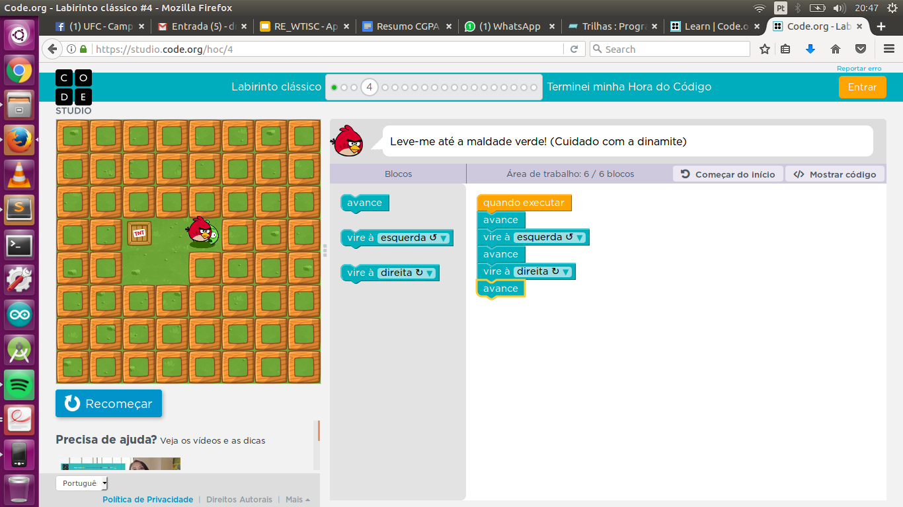
Linguagem de Programação Visual
CODE.ORG
Notes:
http://s3.documentcloud.org/documents/763865/13_ma20401_22a_linear-programming-problems-key.pdf

Slide 11

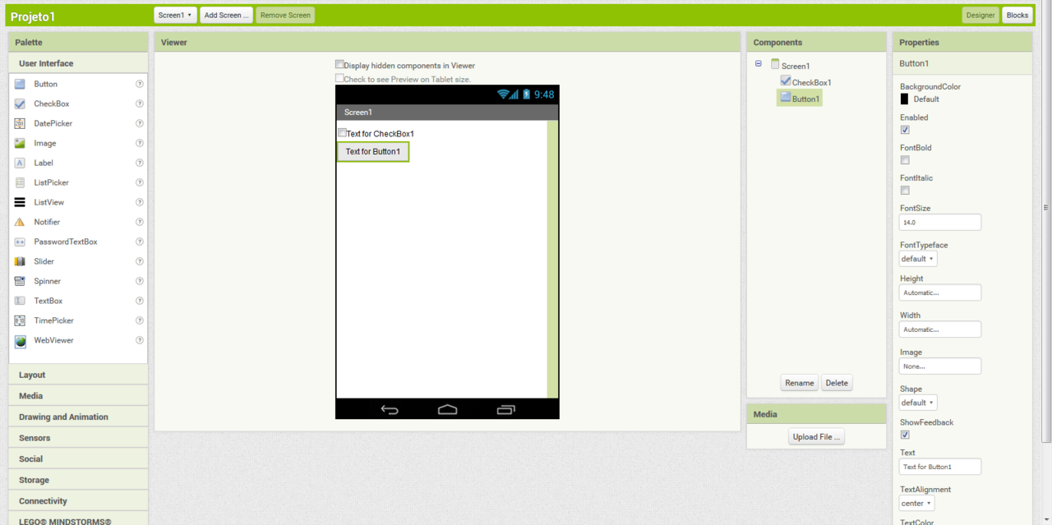
Linguagem de Programação Visual
App Inventor for Android
Notes:
http://s3.documentcloud.org/documents/763865/13_ma20401_22a_linear-programming-problems-key.pdf

Slide 12
Robótica
Educacional

Slide 13
Robótica Educacional
É uma metodologia de ensino que tem como objetivo fomentar no aluno a investigação e materialização dos conceitos aprendidos no conteúdo curricular. Vai muito além da construção de projetos e programação de robôs. Proporciona um aprendizado prático que desenvolve no aluno a capacidade de pensar e achar soluções aos desafios propostos. Incentiva o trabalho em grupo, a cooperação, planejamento, pesquisa, tomada de decisões, definição de ações, promove o diálogo e o respeito a diferentes opiniões.

Slide 14
Robótica Educacional
Aplicações
As primeiras aplicações da Robótica Educacional foram baseadas no reaproveitamento de sucata
O projeto da UFRGS
Cyberbox
RoboLab
Kits de construção de robôs
LEGO
Arduino
Notes:
http://s3.documentcloud.org/documents/763865/13_ma20401_22a_linear-programming-problems-key.pdf

Slide 15
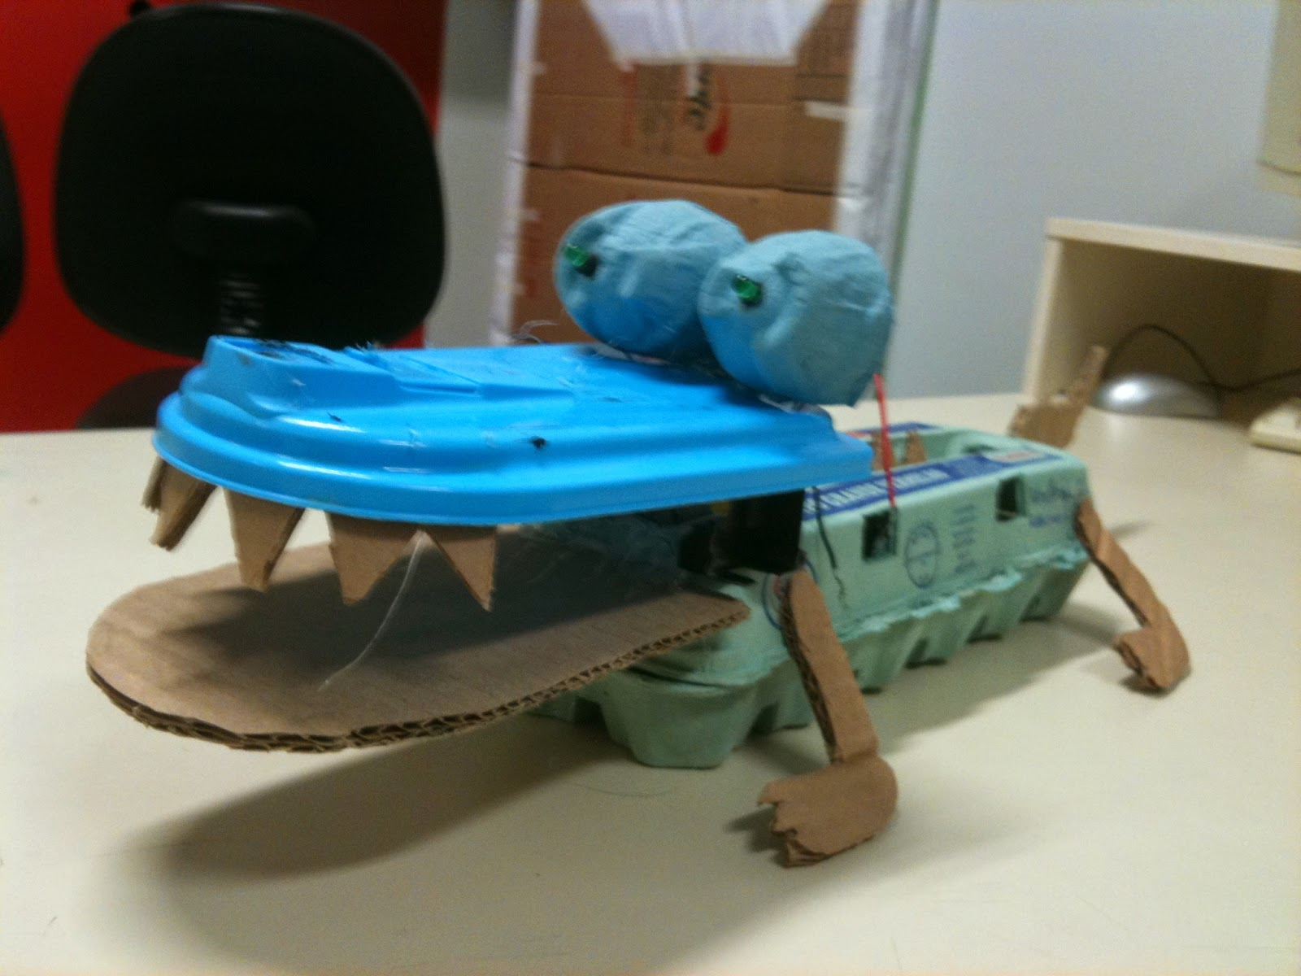
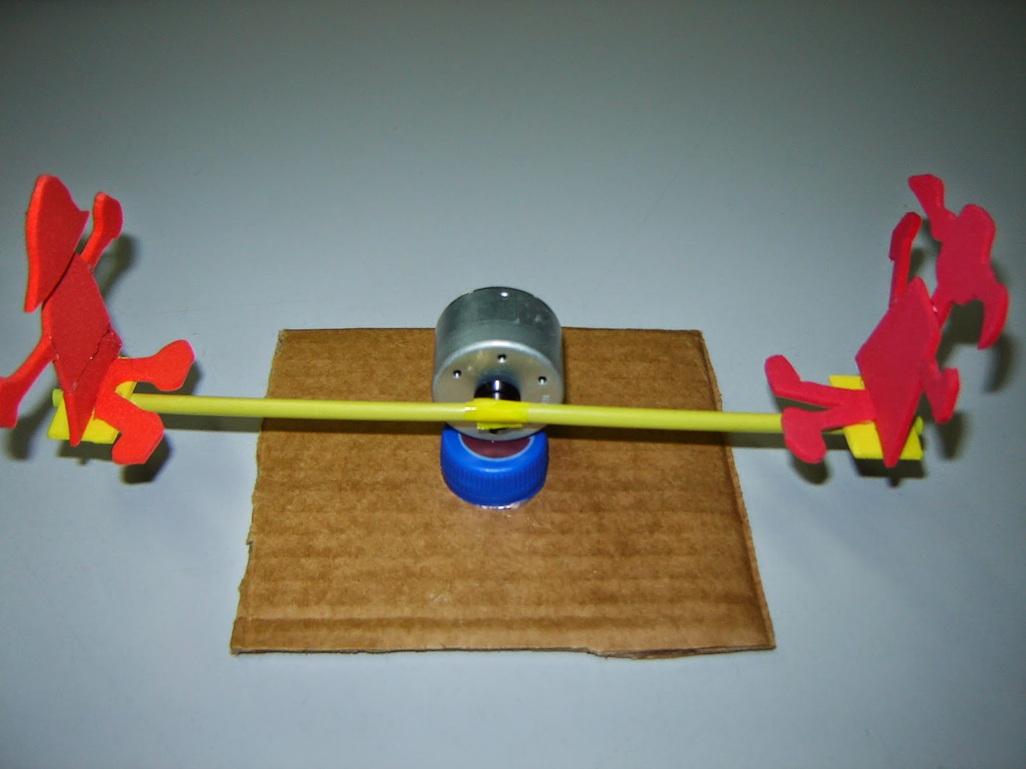
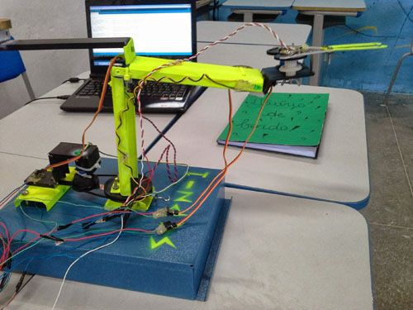

Robótica Educacional
Robótica com Sucata
Notes:
http://s3.documentcloud.org/documents/763865/13_ma20401_22a_linear-programming-problems-key.pdf

Slide 16
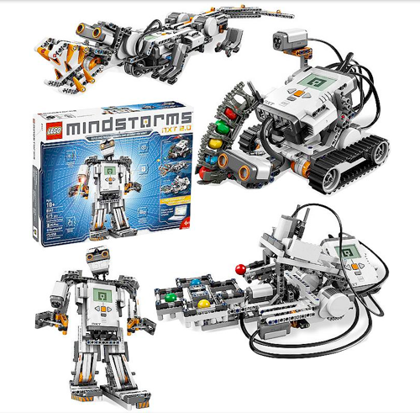
Robótica Educacional
Kits LEGO
Notes:
http://s3.documentcloud.org/documents/763865/13_ma20401_22a_linear-programming-problems-key.pdf

Slide 17
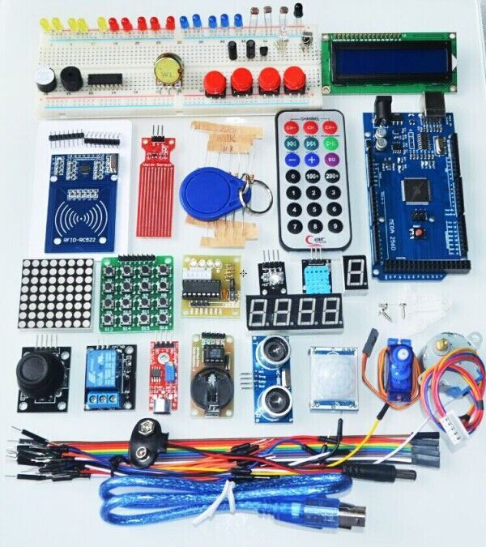
Robótica Educacional
Kits Arduino
Notes:
http://s3.documentcloud.org/documents/763865/13_ma20401_22a_linear-programming-problems-key.pdf

Slide 18
O Projeto

Slide 19
O Projeto
Linguagem de Programação Visual
Robótica Educacional

Slide 20
O projeto
Materiais e Métodos
Foi construído um robô quadrúpede, com oito articulações
Comunicação Via Bluetooth
Aplicação cliente implementada na plataforma Android
Uso de uma linguagem simples
Programar movimentos para o robô
Sair de um labirinto
Andar em formato de um quadrado
Definir Movimentos sincronizados para as pernas (Dançar)
Notes:
http://s3.documentcloud.org/documents/763865/13_ma20401_22a_linear-programming-problems-key.pdf
A partir da distribuição comentar sobre a

Slide 21
O Projeto
Exemplos de Ações Pré-Programadas
W - Movimento para Frente
S - Movimento para Trás
D - Virar à Direita
A - Virar à Esquerda
E - Levantar
Q - Baixar
B - Saudação (TCHAUL)
Notes:
http://s3.documentcloud.org/documents/763865/13_ma20401_22a_linear-programming-problems-key.pdf

Slide 22
Demonstração

Slide 23
Perguntas??

Slide 24
Referências
Rocha, Rogério. "Utilização da robótica pedagógica no processo de ensino-aprendizagem de programação de computadores." Centro Federal e Educação Tecnológica de Minas Gerais (2006).
SITE ARDUINO. Disponível em <https://www.arduino.cc/>. Acesso em 10 de maio de 2017.
Vahldick, Adilson, et al. "O uso do Lego Mindstorms no apoio ao Ensino de Programação de Computadores." XV Workshop de Educaç ao em Computaç ao, Bento Gonçalves, RS. 2009.
Notes:
http://prod.sandia.gov/techlib/access-control.cgi/2013/138847.pdf

Slide 25
Obrigada!

